Slide 1


OMS
ประชุมเริ่มโครงการ (Kick-off Meeting)
งานจ้างที่ปรึกษาจัดทำร่างข้อกำหนดและขอบเขตของงานจัดหา พัฒนา
ติดตั้ง และบำรุงรักษาระบบบริหารไฟฟ้าขัดข้อง (OMS)
คณะที่ปรึกษา
สำนักงานศูนย์วิจัยและให้คำปรึกษาแห่งมหาวิทยาลัยธรรมศาสตร์

Slide 2
หัวข้อนำเสนอ
1. โครงสร้างการบริหารงาน
2. แผนการดำเนินงาน
3. เครื่องมือในการดำเนินงาน
4. ช่องทางการประสานงาน
5. แนวทางดำเนินงาน

Slide 3
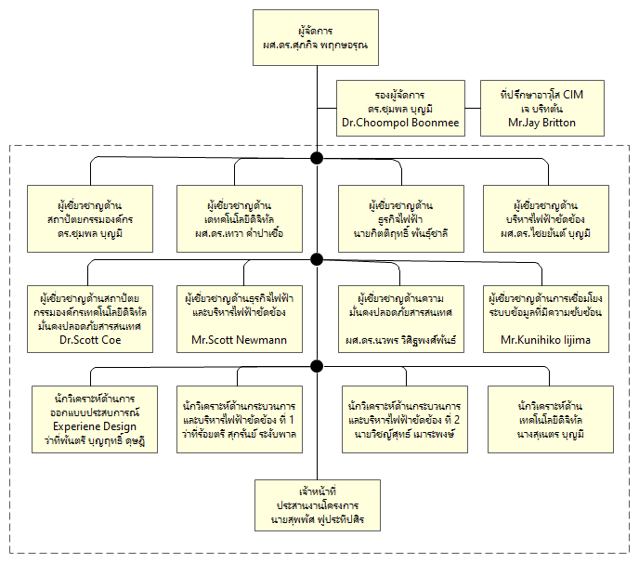
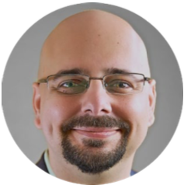

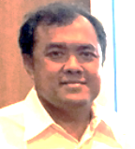
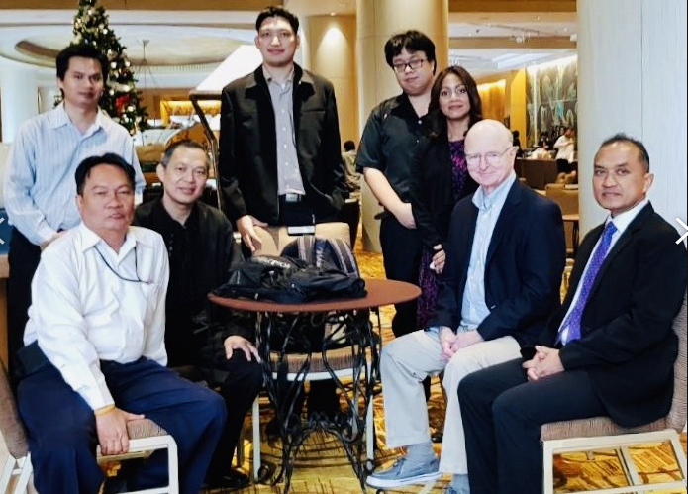
โครงสร้างการบริหารงาน

Slide 4
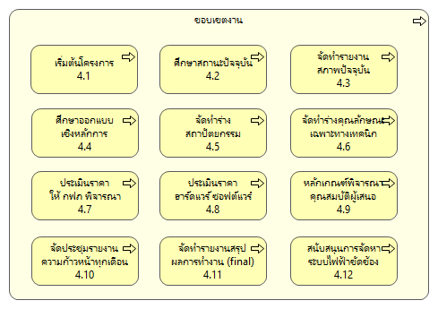
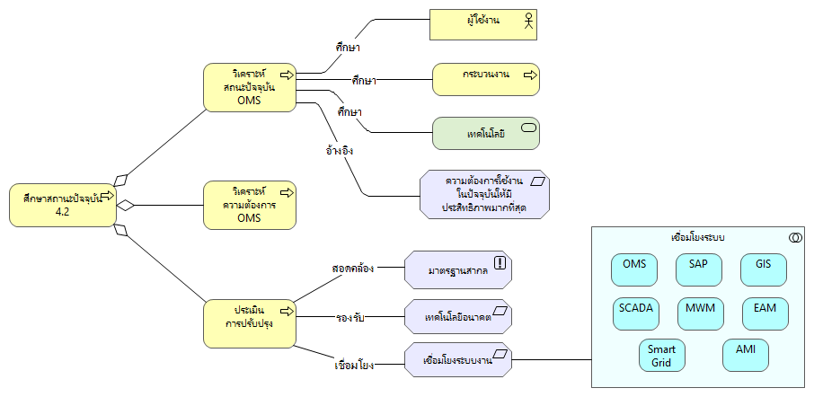
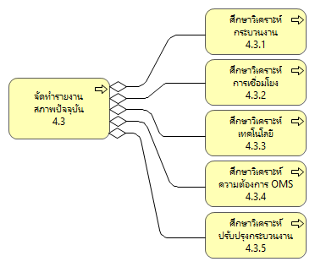
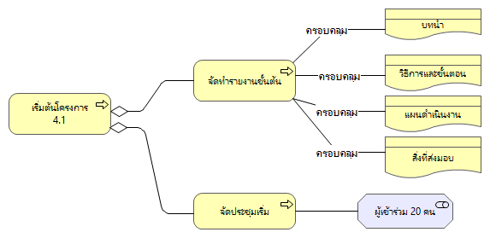
แผนการดำเนินงาน
1
3
2
4

Slide 5
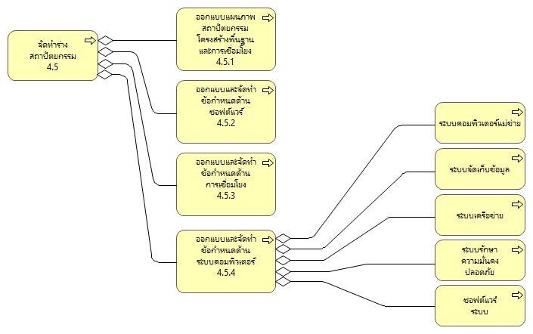
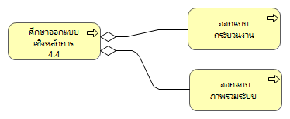
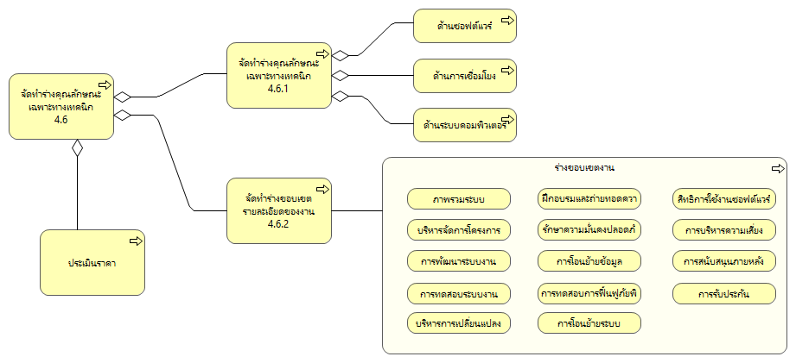
แผนการดำเนินงาน

Slide 6
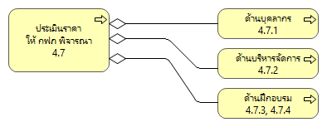
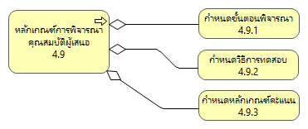
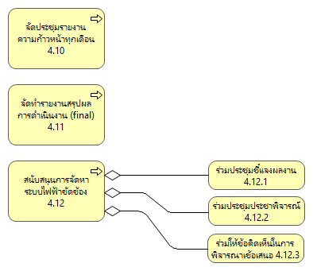
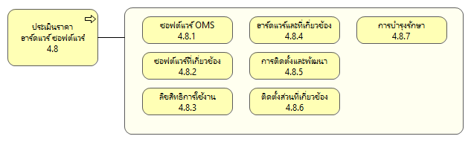
5
แผนการดำเนินงาน

Slide 7
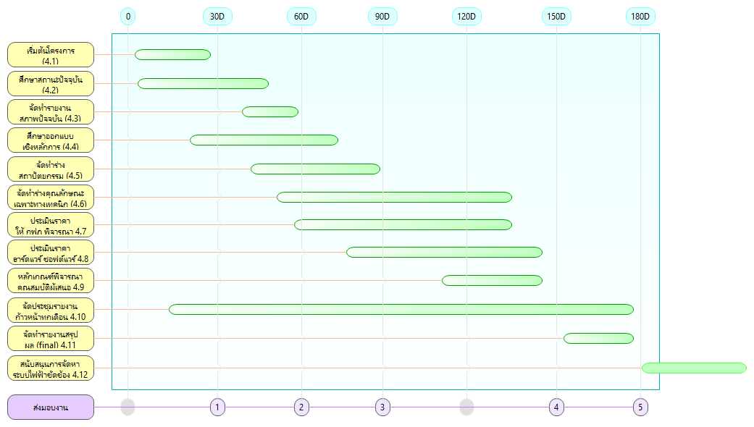
แผนการดำเนินงาน
1: 30: 11 Mar 2023
2: 60: 10 Apr 2023
3: 90: 10 May 2023
4: 150: 9 July 2023
5: 180: 8 Aug 2023

Slide 8
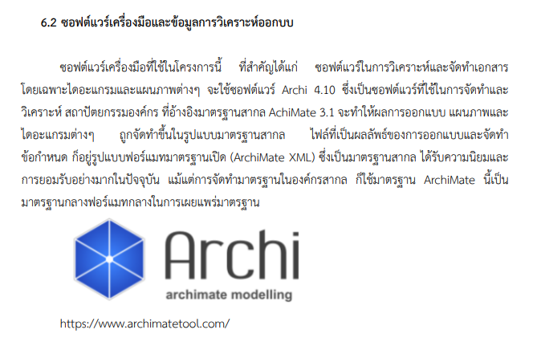
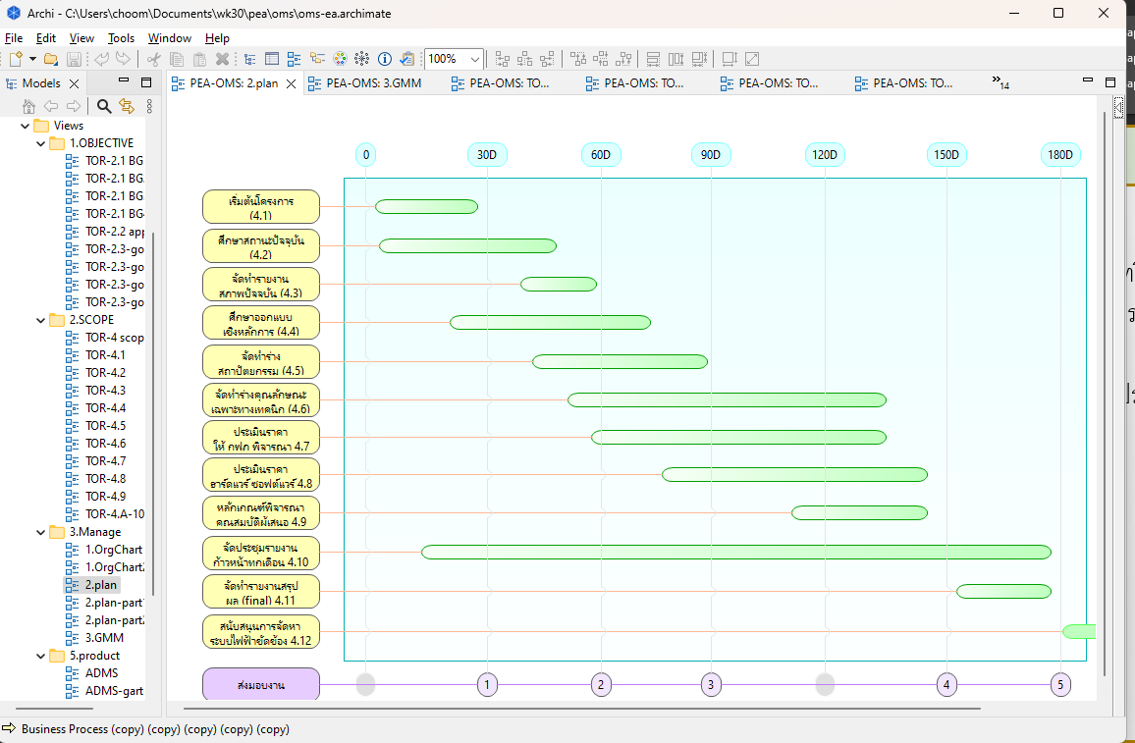
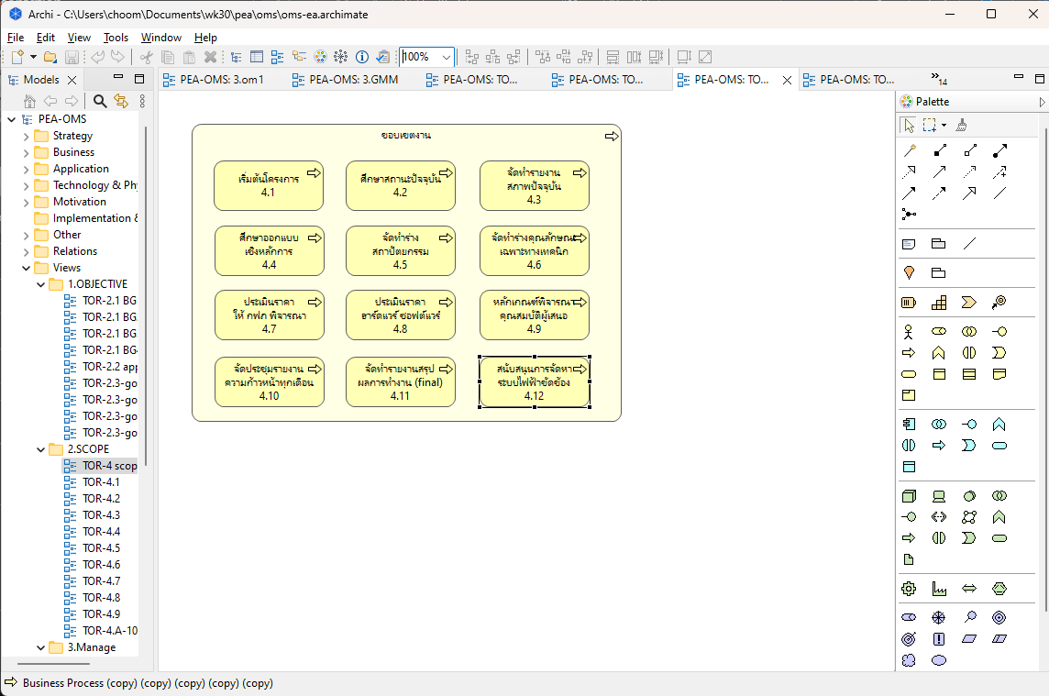
เครื่องมือบริหารโครงการ
1. บริหารข้อมูลอย่างมีประสิทธิภาพ
2. สถาปัตยกรรมองค์กร มาตรฐานสากล
3. ลดเวลาการจัดทำเอกสาร
4. นำข้อมูลไปใช้ต่อได้อย่างมีประสิทธิภาพ

Slide 9
ช่องทางการประสานงาน
Web site: https://oms.tueng.org
Project Email: oms@tueng.org dr.choompol.boonmee@gmail.com
Auto Email: omsbot@tueng.org
Storage: box.com
LINE group: TU-PEA OMS Working group
Standup meeting: Tuesday 8:30, Friday 8:30
Monthly meeting: TBD (1 Mar 2023)
Phone: 081-847-4149, 098-891-4264

Slide 10
OMS
แนวทางดำเนินงาน

Slide 11
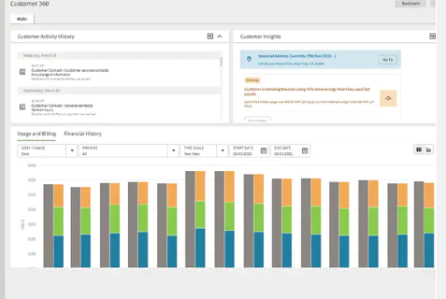
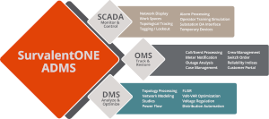
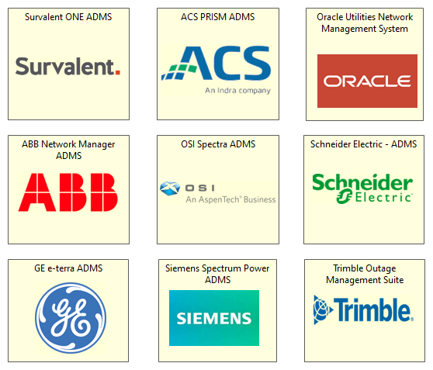
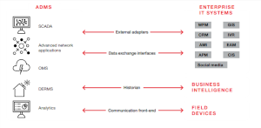
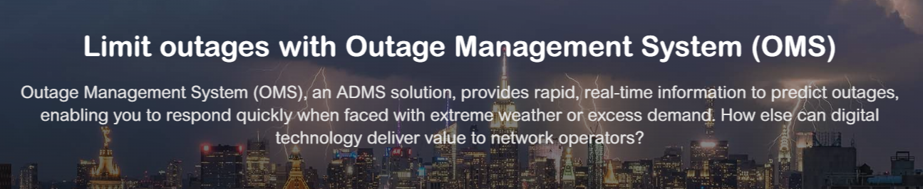
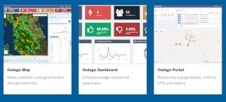
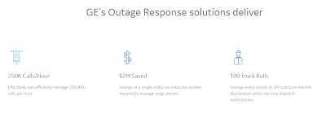
OMS Products

Slide 12
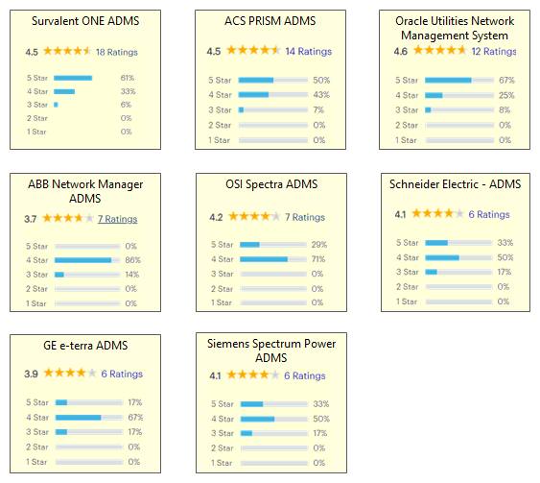
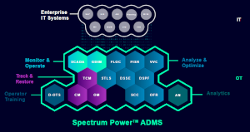
ADMS + OMS Products - Gartner

Slide 13
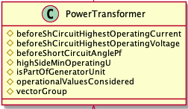
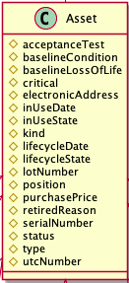
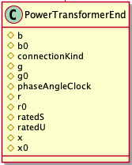
1
Network data and CIM standard
1
2

Slide 14
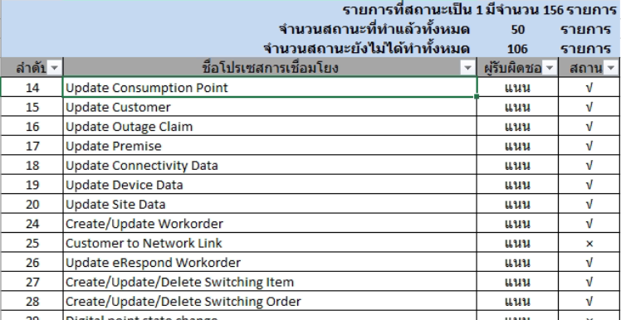
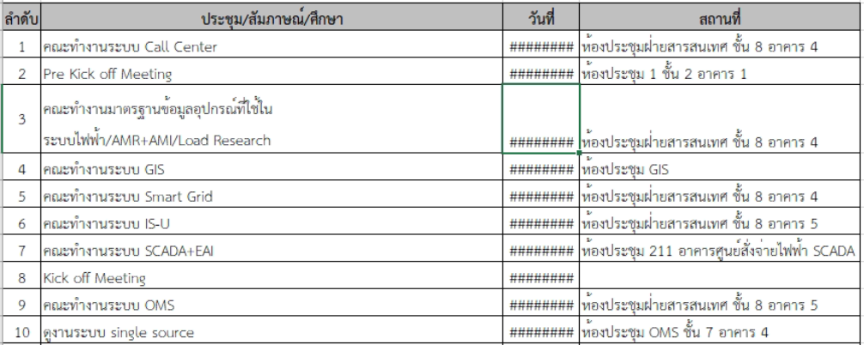
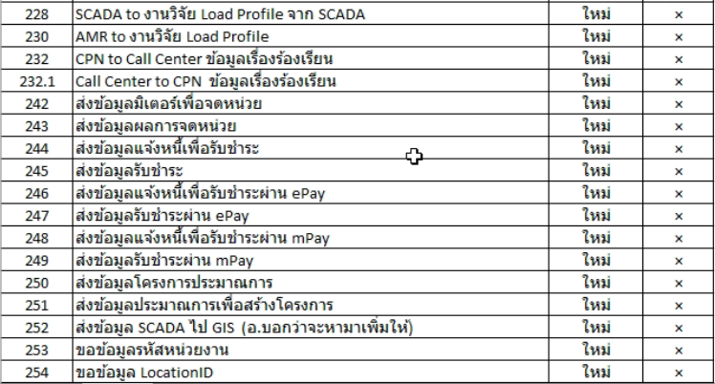
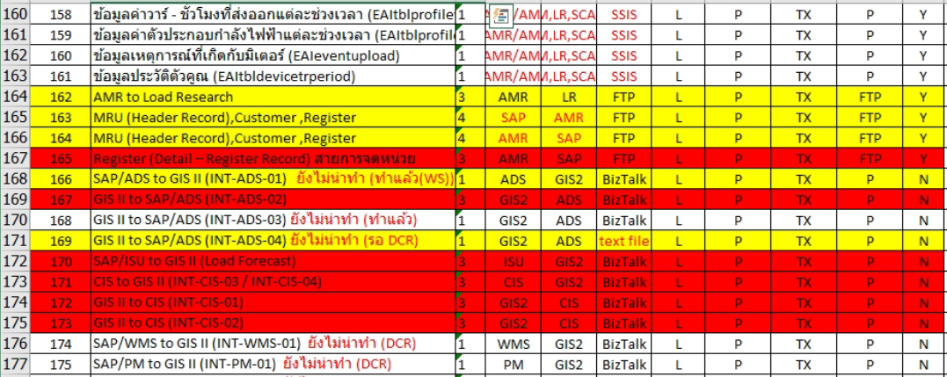
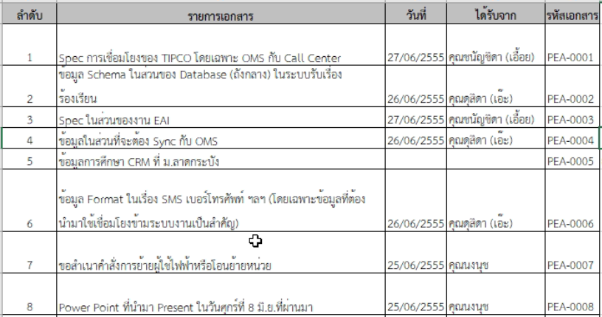
2
Chula + TU Project 2012 : Data Integration Plan

Slide 15
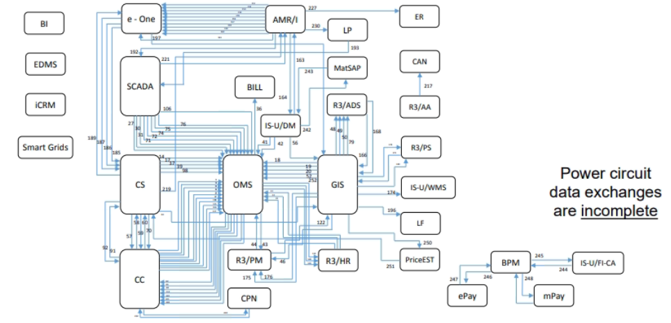
2
Chula + TU Project 2012 : Data Integration Plan
ค้นพบว่า
การเชื่อมโยง
มีมากว่า 200

Slide 16
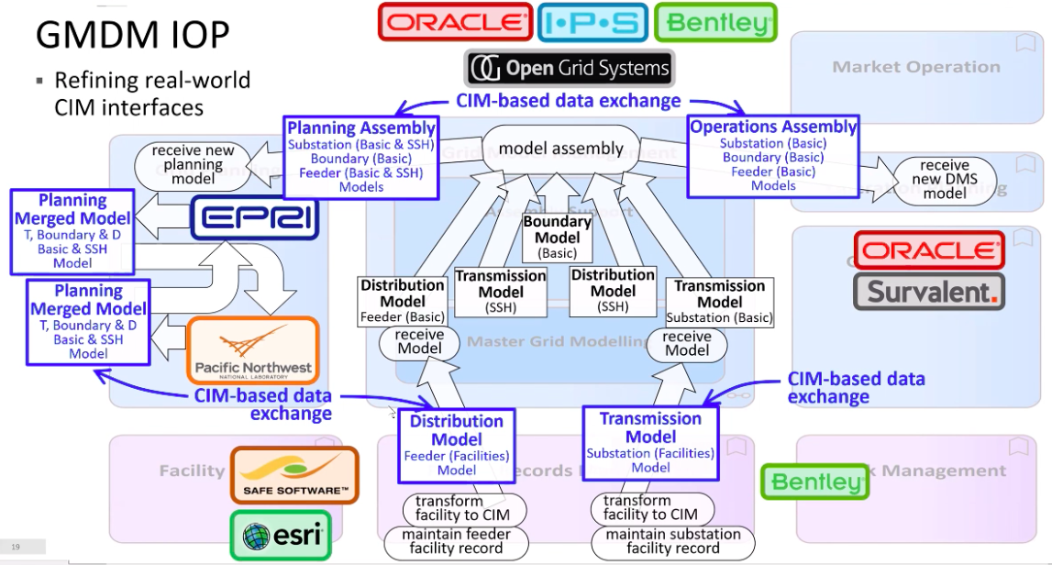
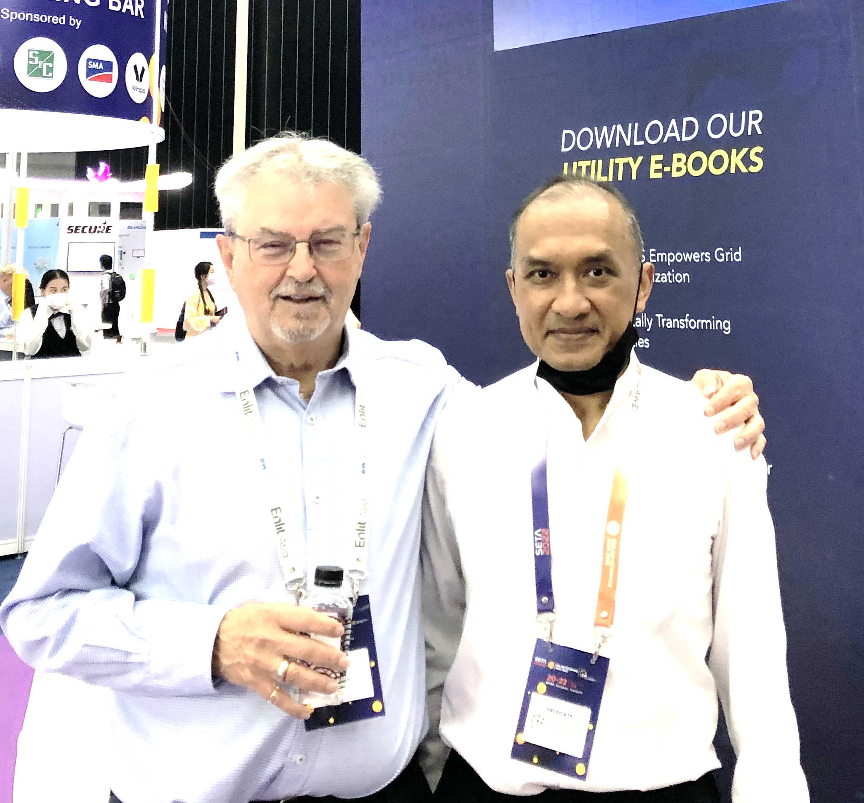
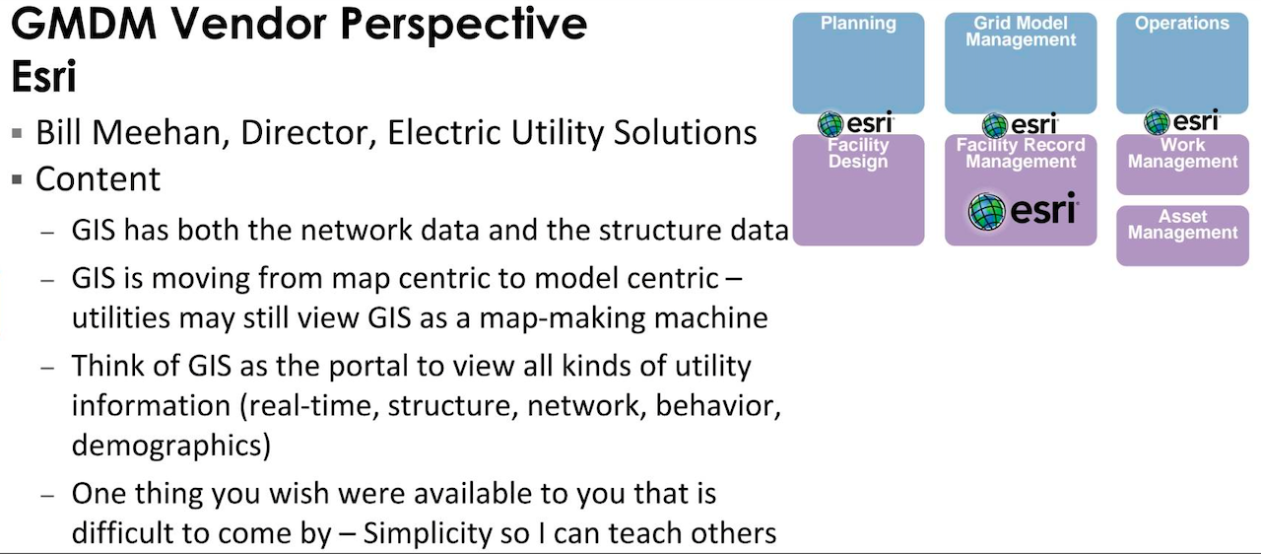
4
GMDM : Vendor Forum – Interoperation Test : EPRI

Slide 17
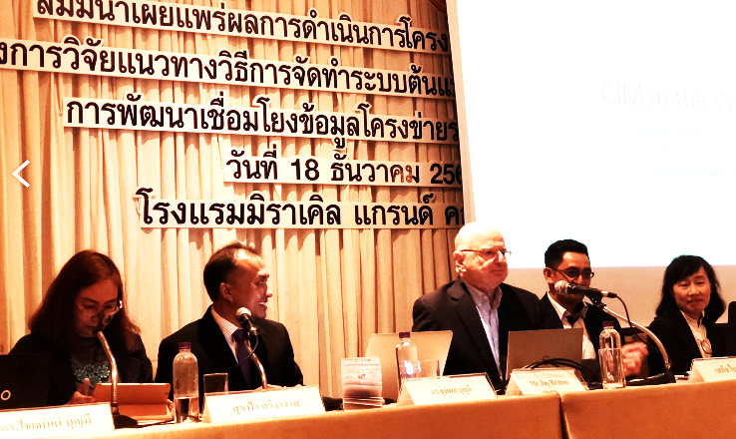
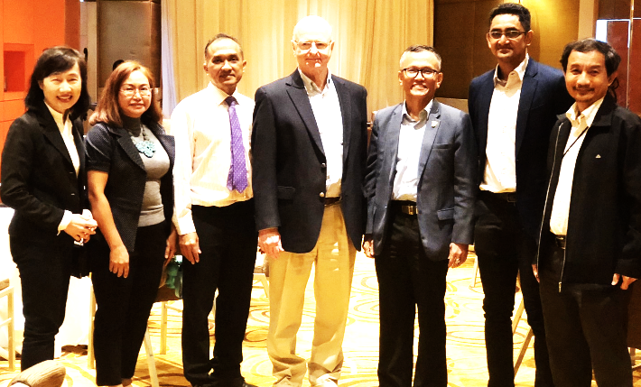
3
TU CIM Project 2018 : Jay Britton and Thammasat

Slide 18


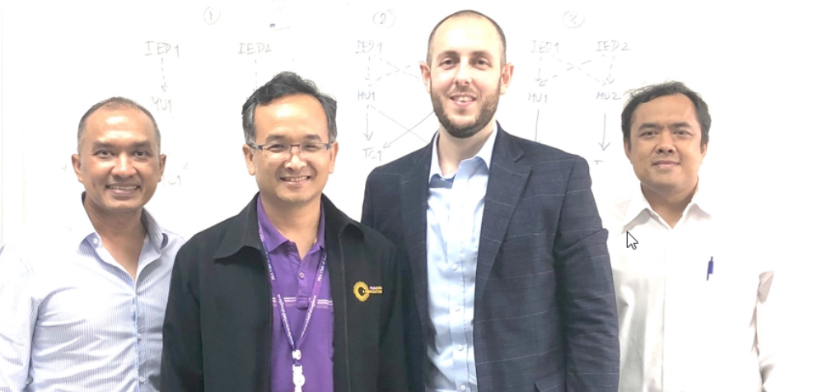
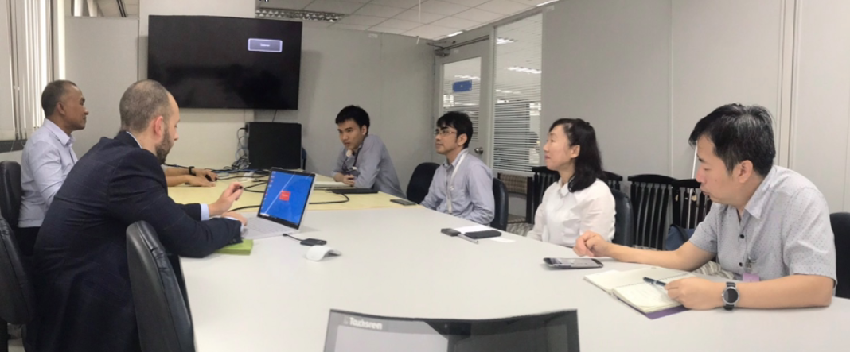
4
PEA CIM project funded by USTDA

Slide 19
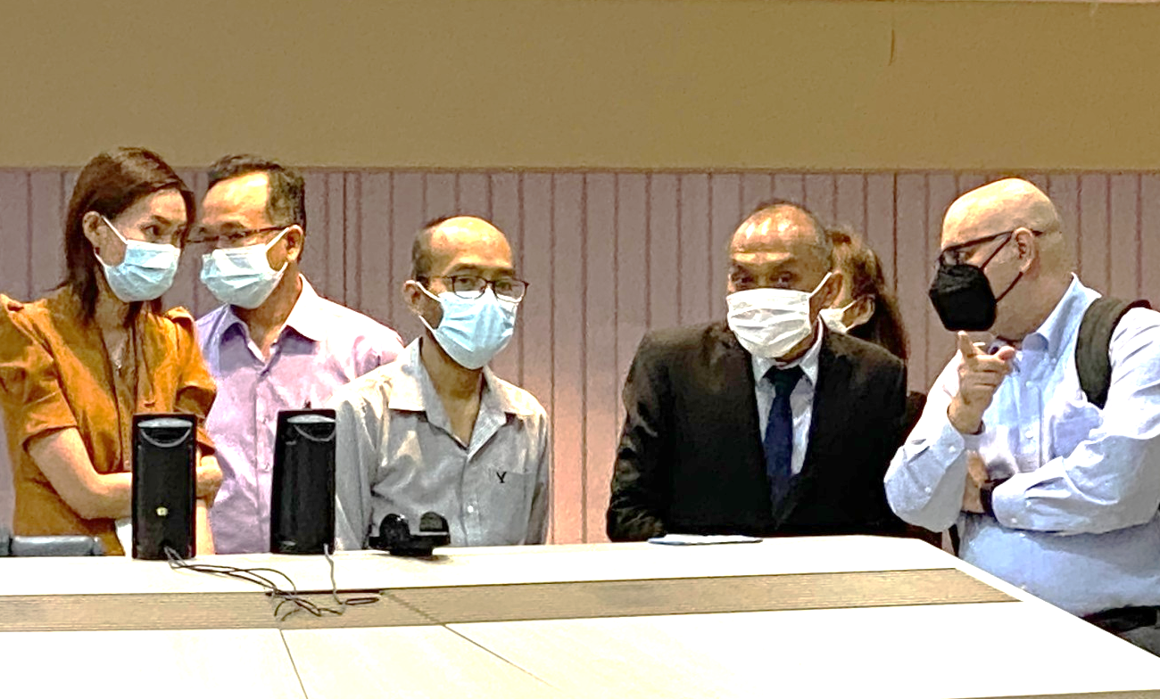
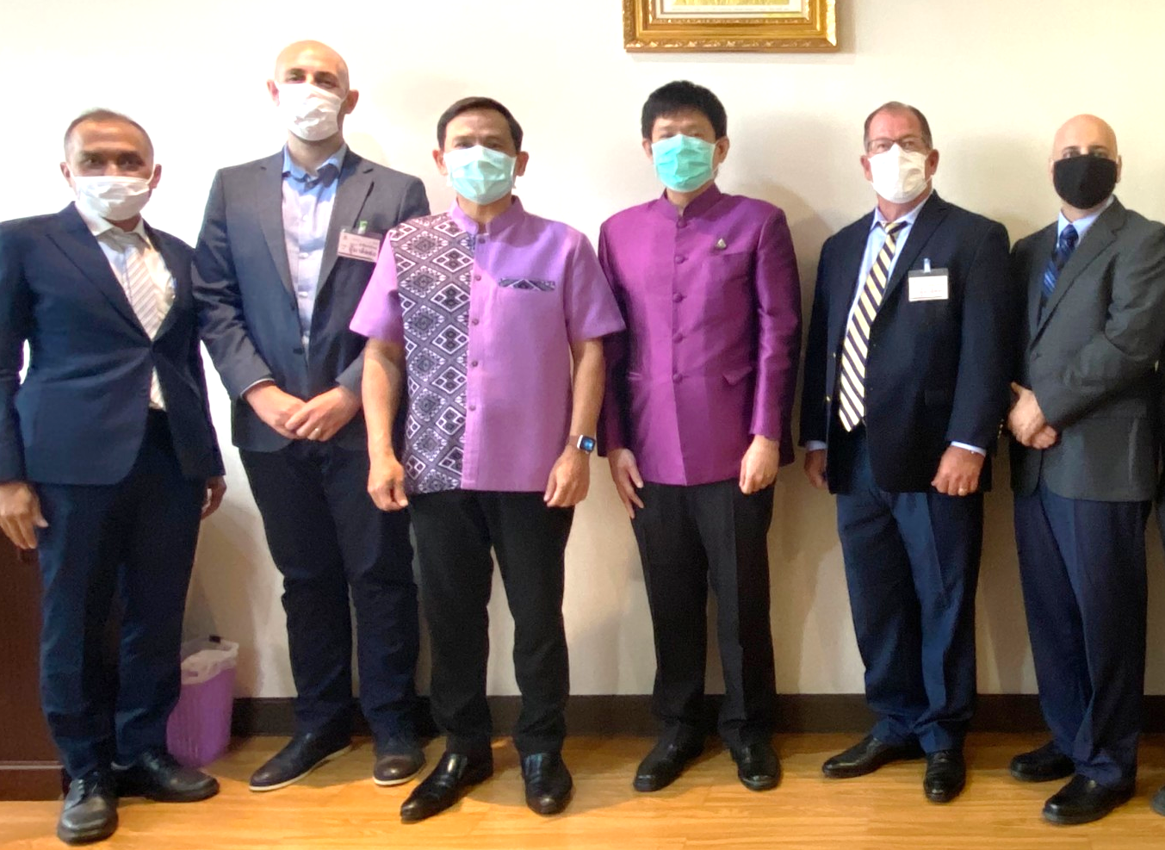
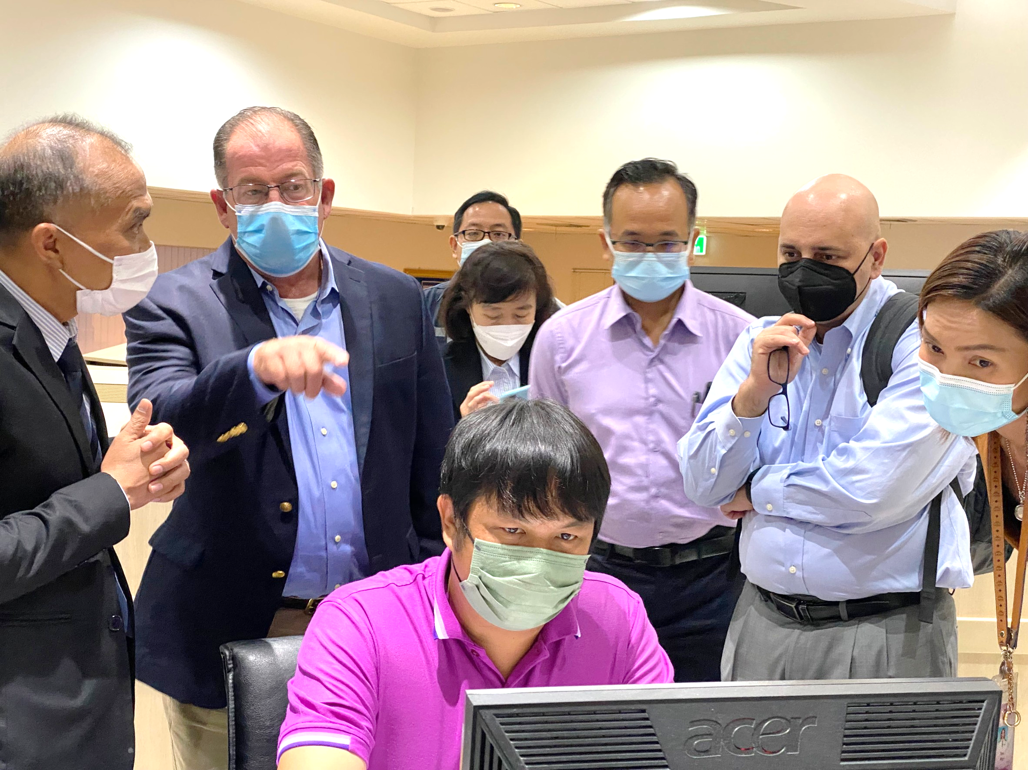
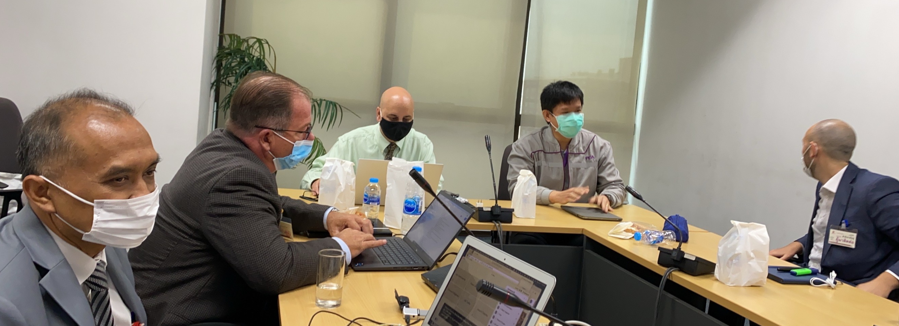
4
Visit to design PEA future

Slide 20
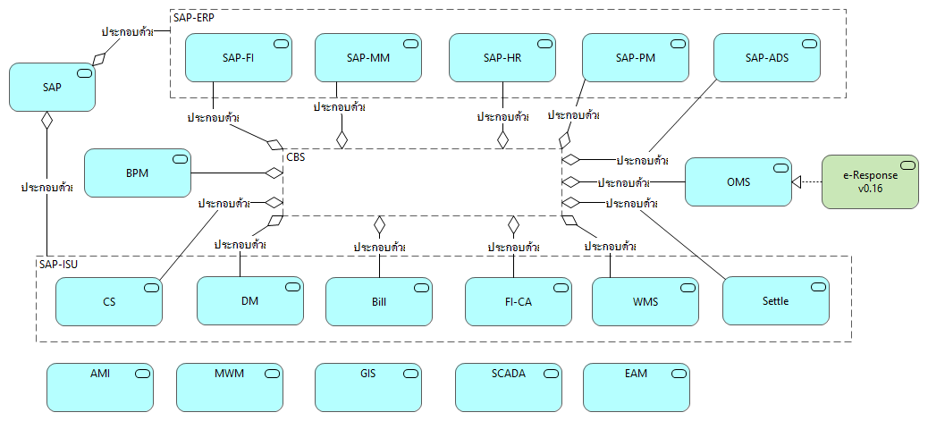
5
Current Status: OMS

Slide 21
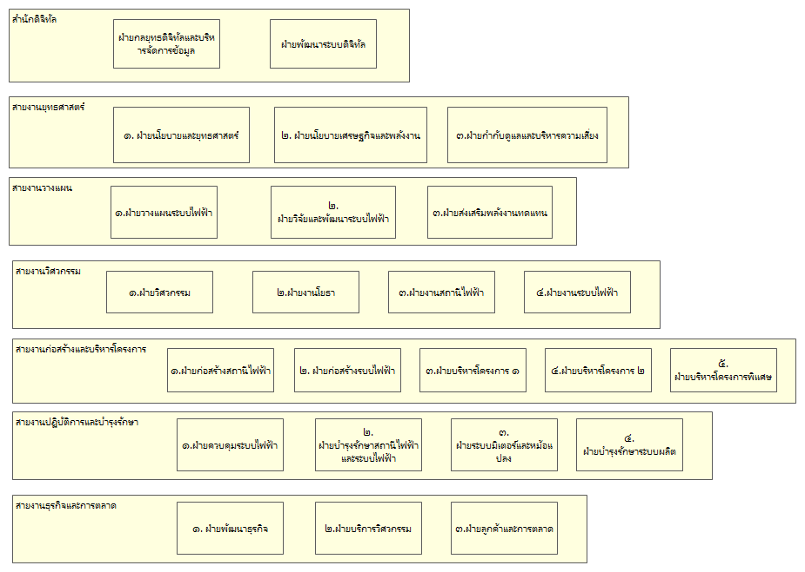

หน่วยงานที่เกี่ยวข้อง

Slide 22




5
แนวทางดำเนินการ
1
3
2
4

Slide 23




5
แนวทางดำเนินการ
1
3
2
4

Slide 24

แนวทางดำเนินการ (4.4 - 4.9)

Slide 25




Study : Existing Integration

Slide 26

Study : Existing Integration

Slide 27



Conversion Tool : GIS -> OMS

Slide 28

Future Software System : CBS3

Slide 29



Study : Existing OMS

Slide 30
ขอบคุณครับ
Q & A

